Slide 1
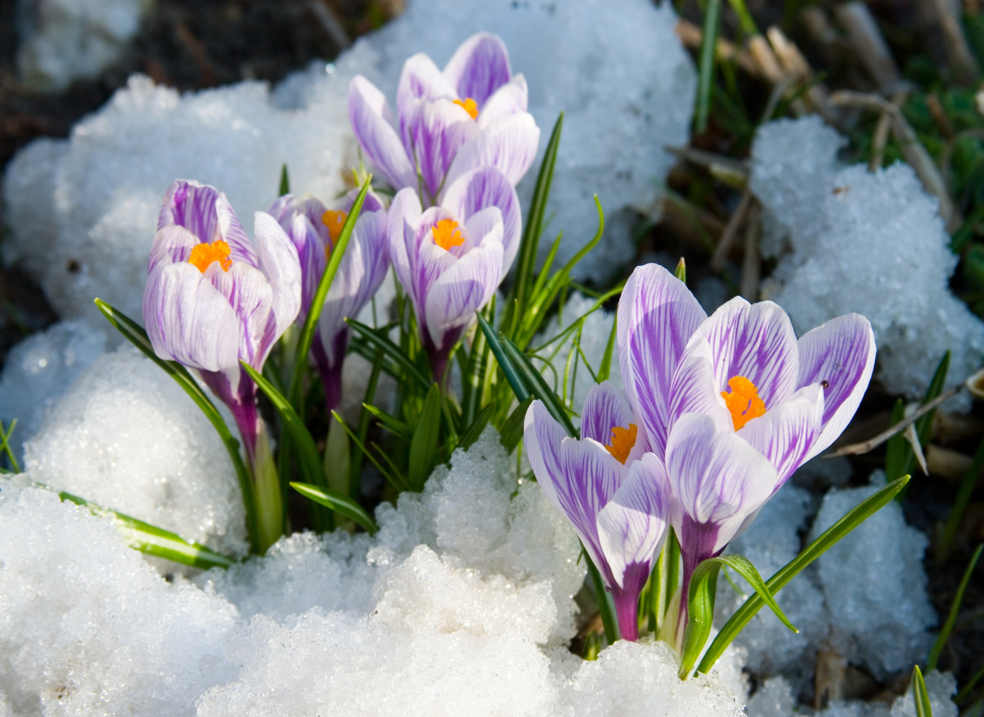
Весна идёт, весне дорогу!
Фестиваль «Музыкальная весна»
Класс преподавателей Колесниковой Натальи Афанасьевны,
Иваньевой Анны Юрьевны, Степачёвой Ирины Грачиковны

Slide 2
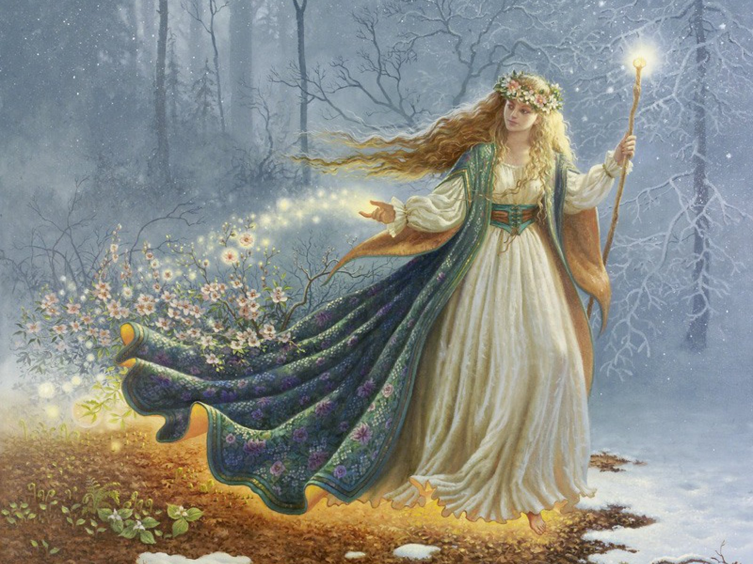

Slide 3
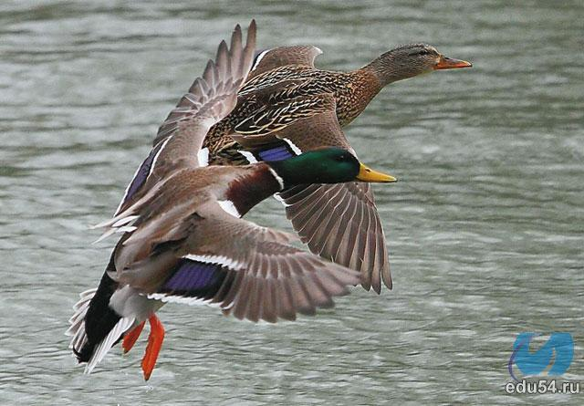
«Селезень» Владыкина-Бачинская

Slide 4
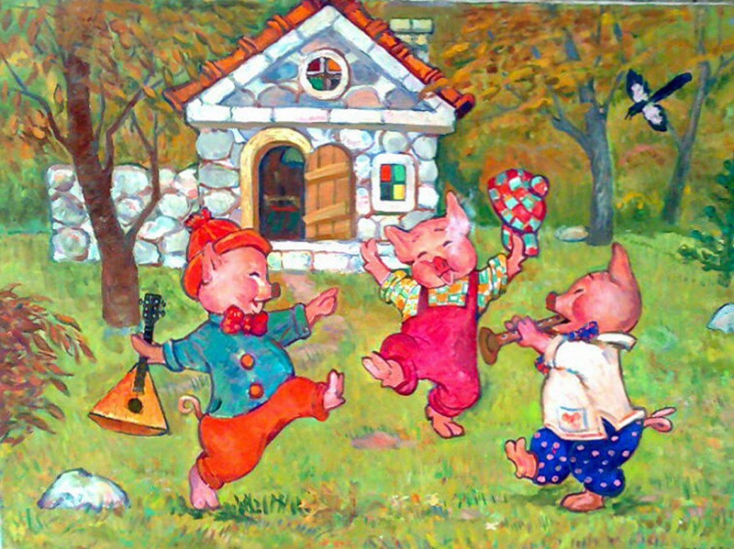
«Марширующие поросята» Берлин

Slide 5
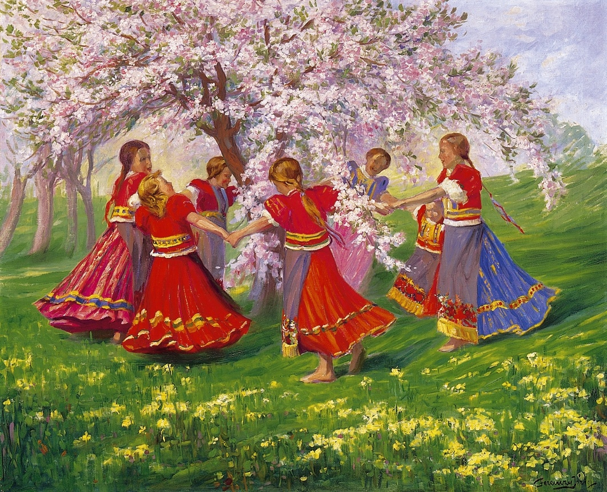
«Выйди Маша» Ю. Вейсберг

Slide 6
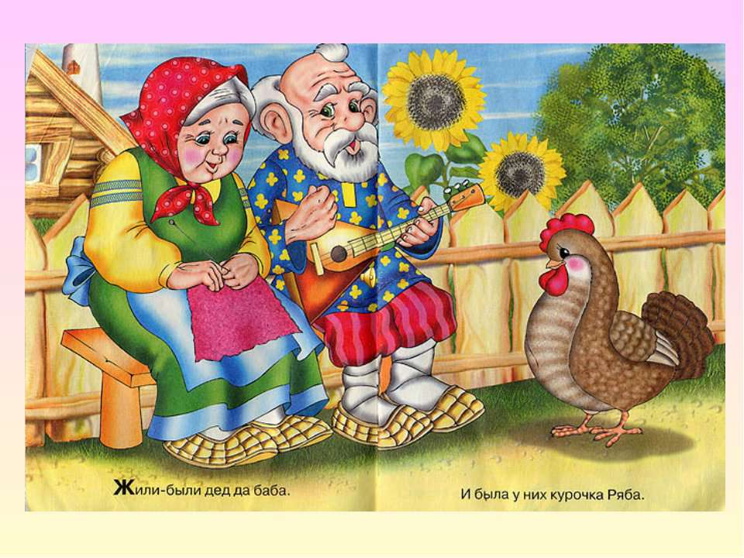
«Курочка» Н. Любарский

Slide 7
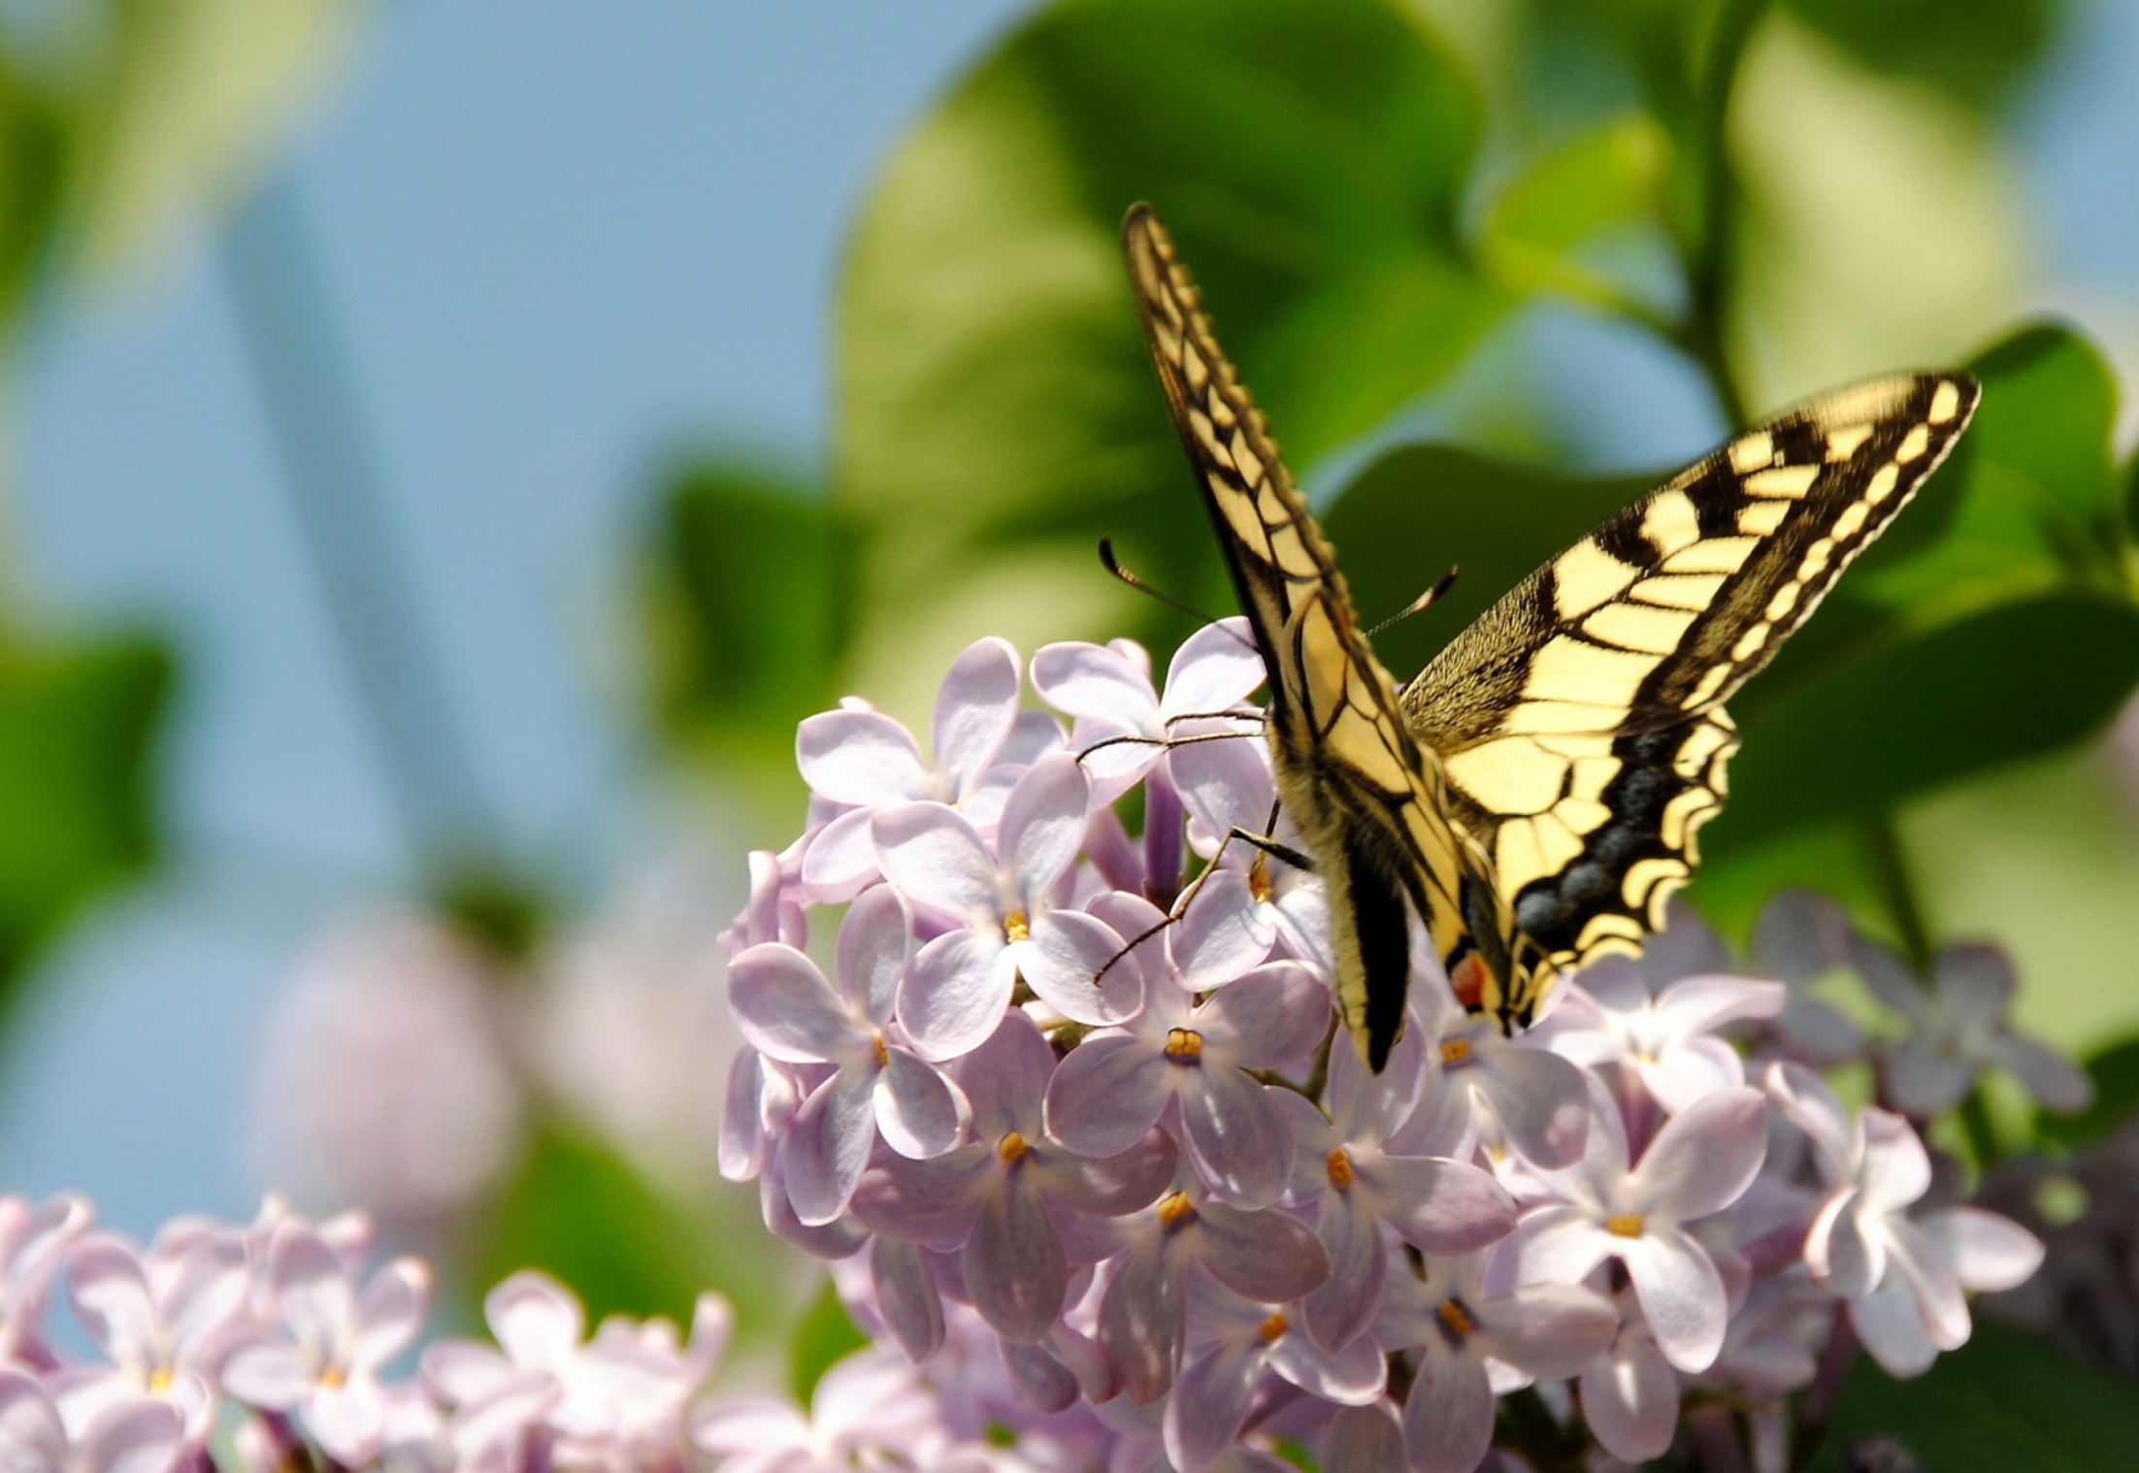
«Мотылёк» С. Майкапар

Slide 8
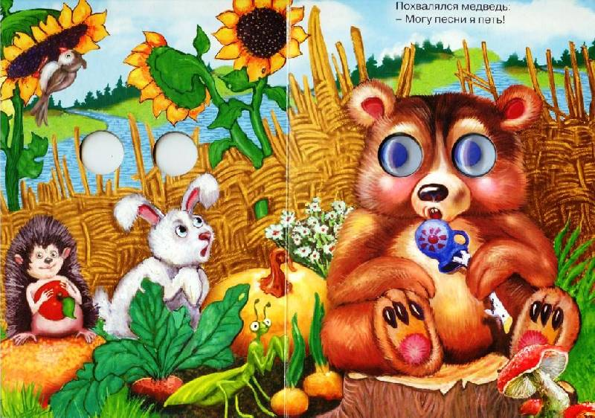
«Тень-тень» Калинников

Slide 9
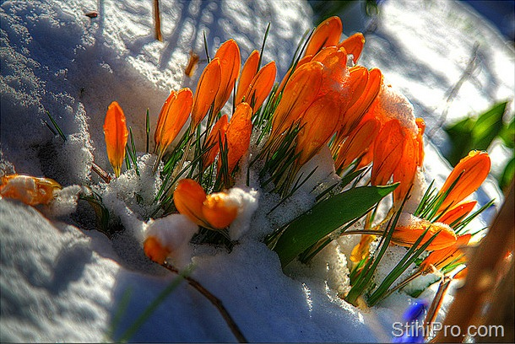
«Весенний день» С. Шевченко

Slide 10
«Емеля на печке едет» В. Коровицын

Slide 11
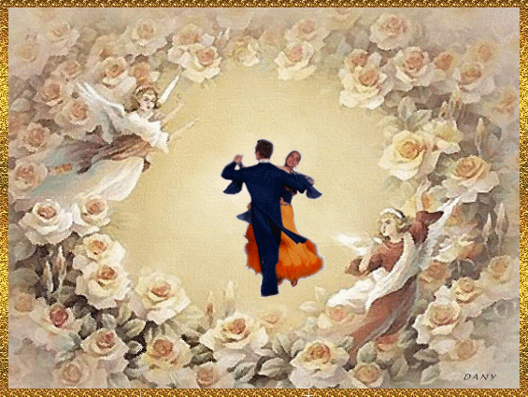
«Танго» ред. С. Барсуковой

Slide 12
«Пьеса» Б. Барток

Slide 13
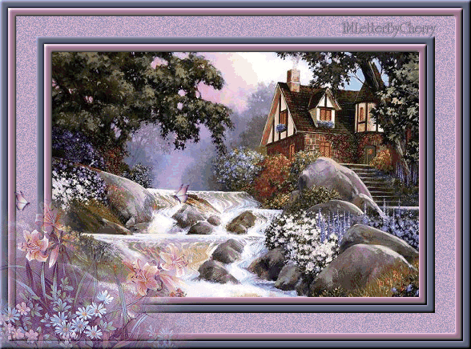
«Майская песня» В.А. Моцарт

Slide 14
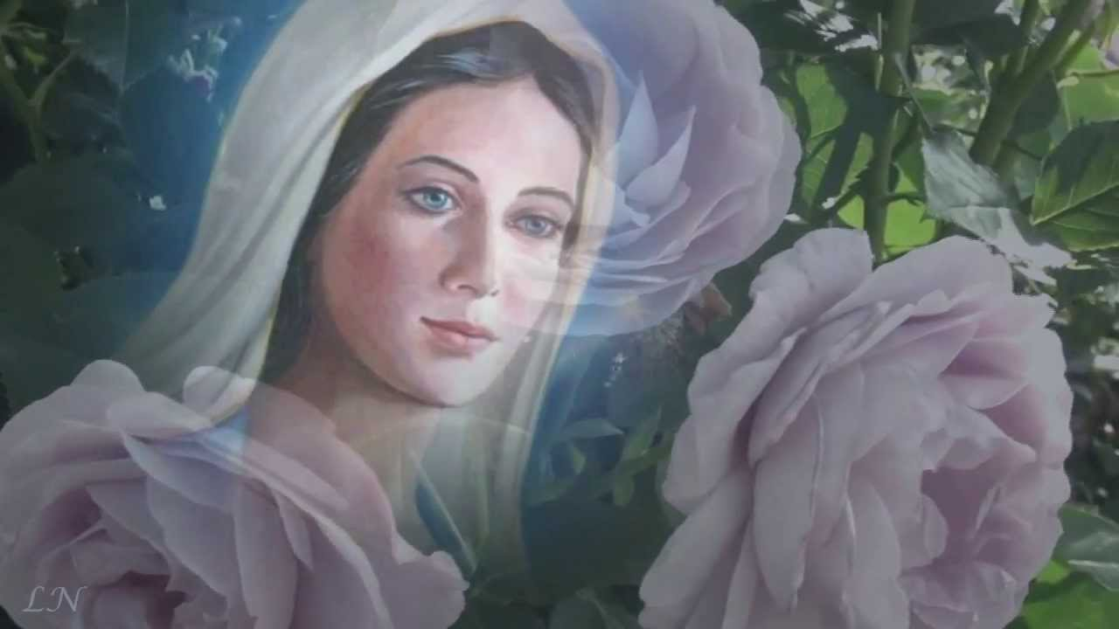
«Ave Maria» Ф. Бургмюллер

Slide 15
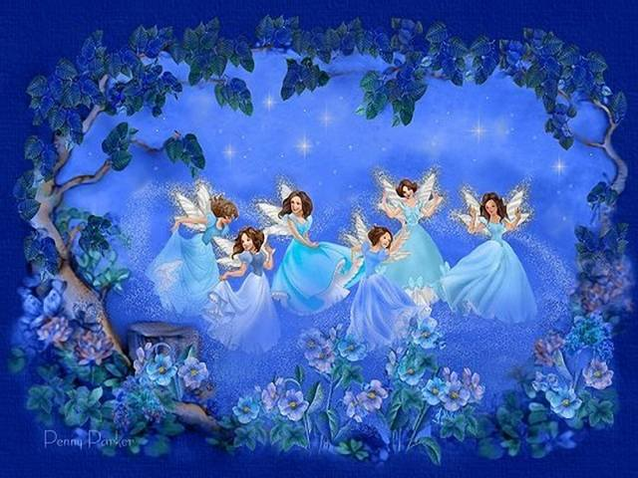
Second Title Page
«Вальс маленькой феи» Стреаббог

Slide 16
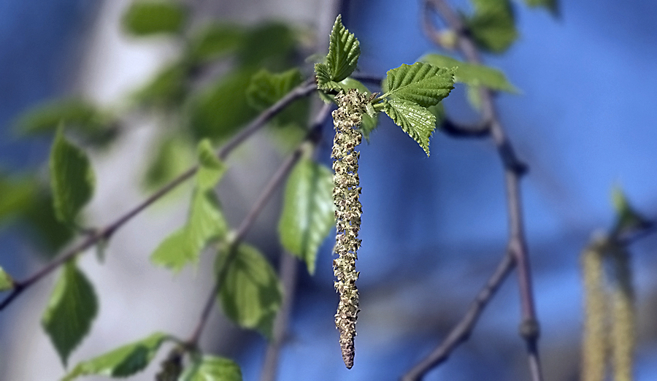
«Листок из альбома» Т. Кирхнер

Slide 17
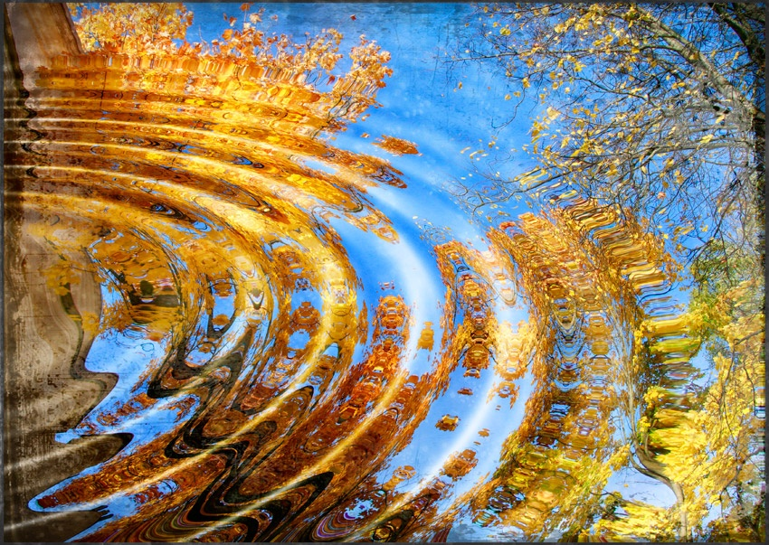
«Опавшие листья» Ж. Косма

Slide 18
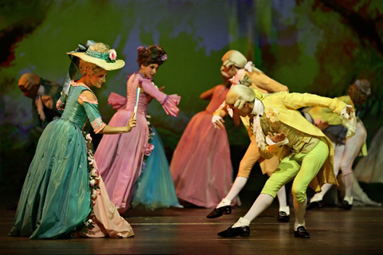
«Тамбурин» Рамо

Slide 19
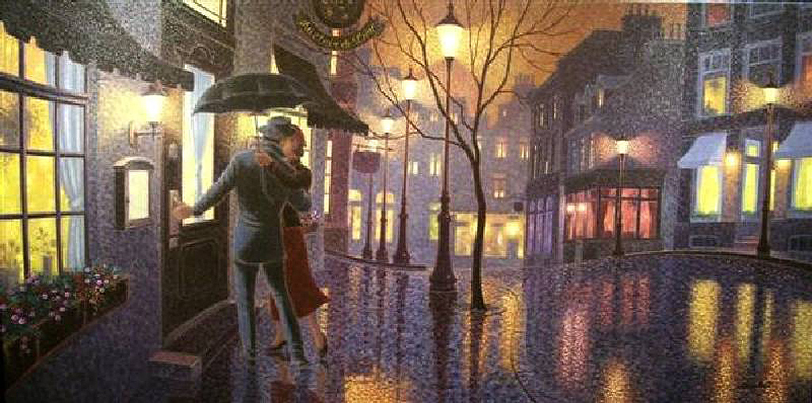
«Прогулка по Парижу» В. Коровицын

Slide 20
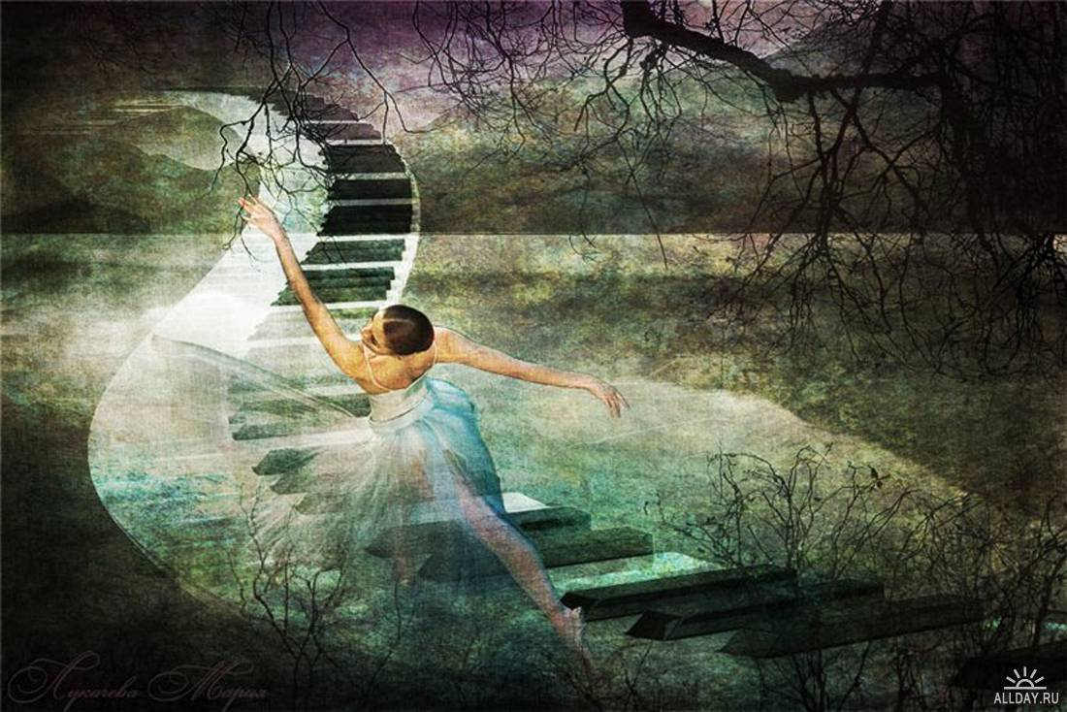
А музыка звучит…

Slide 21
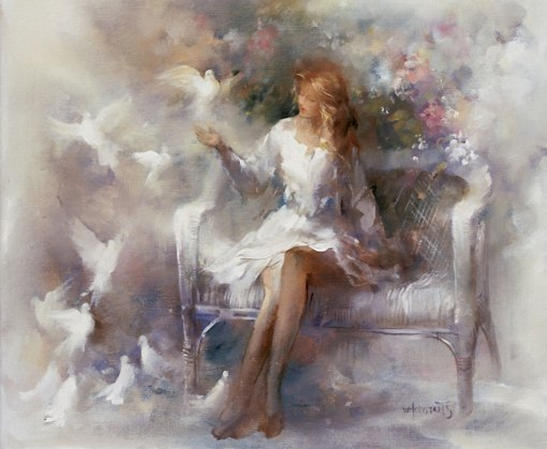
«Прелюдия» Ю. Слонов

Slide 22
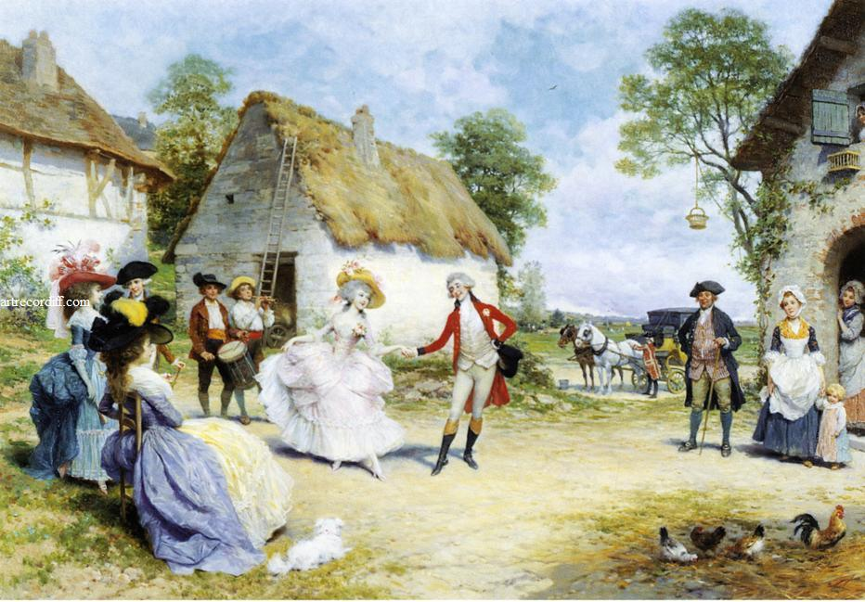
«Гавот» Ю. Слонов

Slide 23
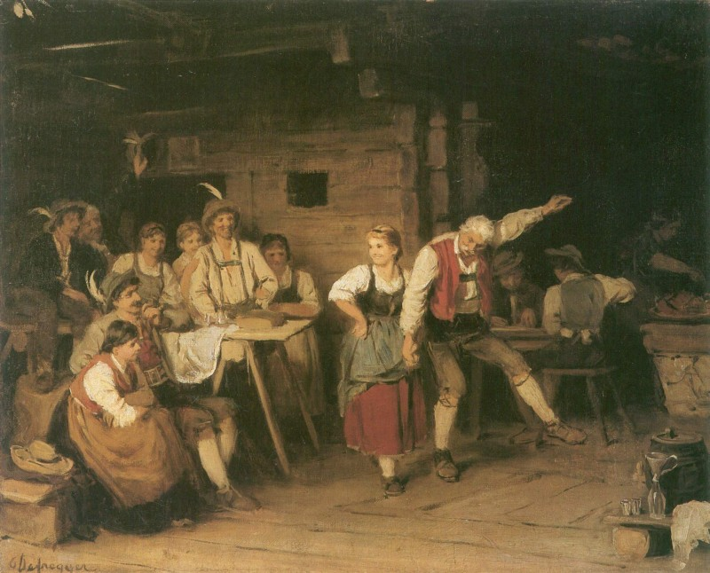
«Дедушкин танец» Прахт

Slide 24
«Романс» И. Шварц

Slide 25
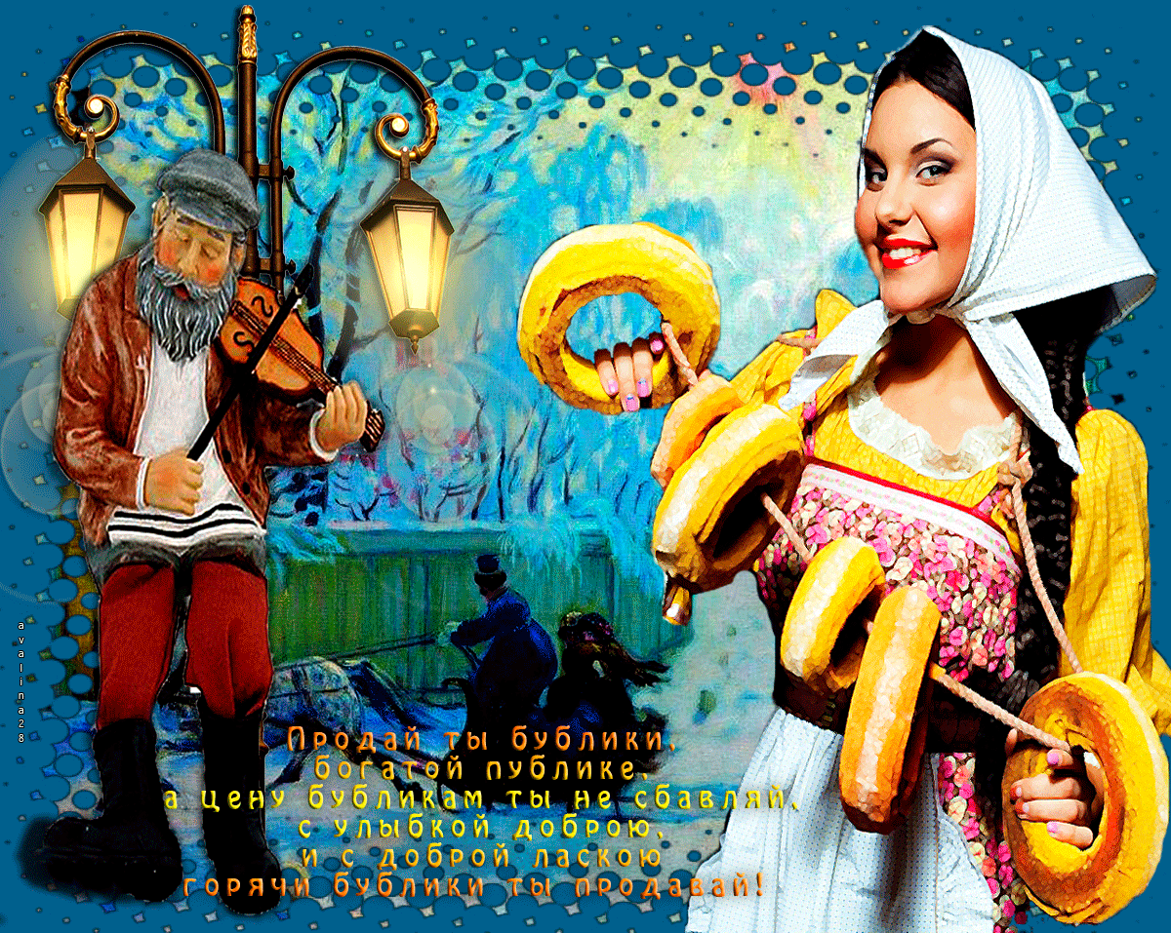
«Бублички» русская народная песня

Slide 26
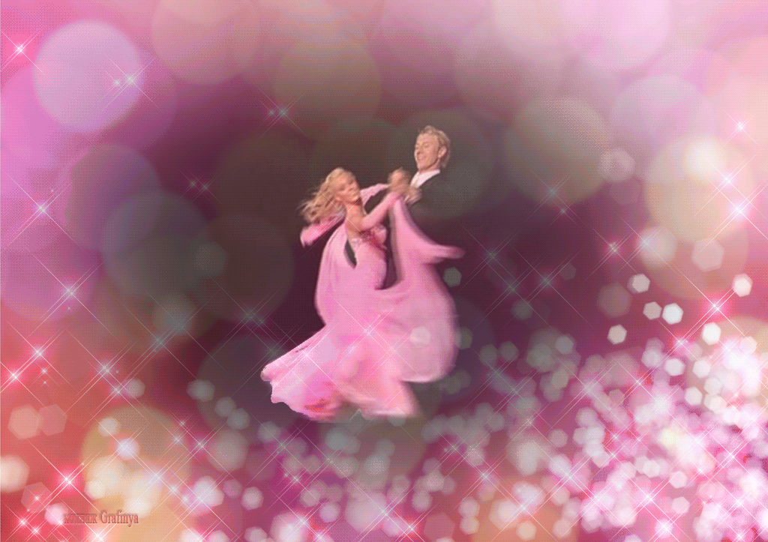
«Вальс» В. Ребиков

Slide 27
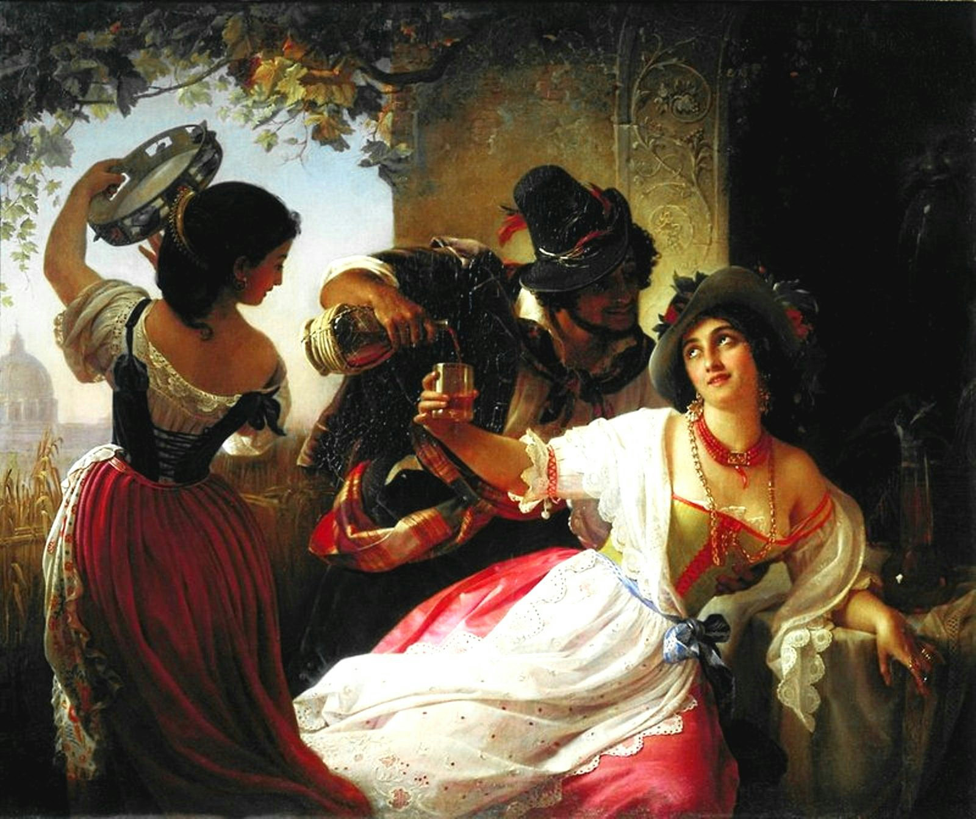
«Тамбурин» Обер

Slide 28
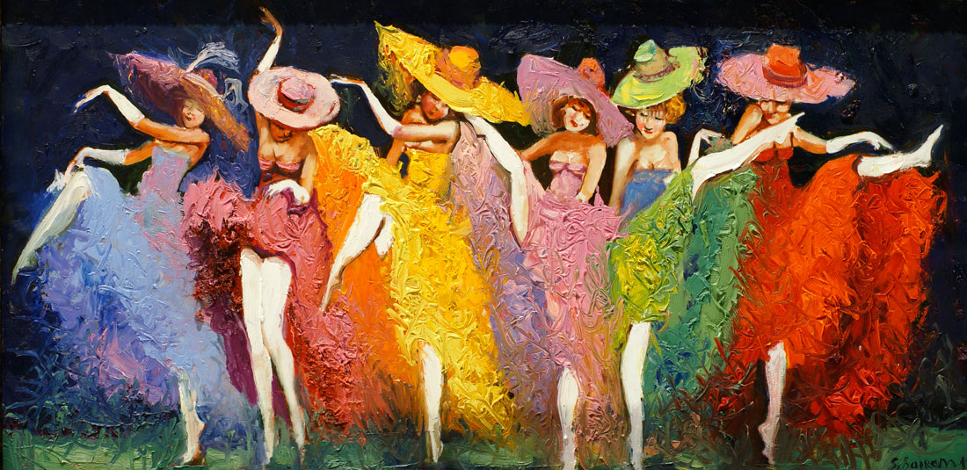
«Полька «Трик-Трак» И. Штраус

Slide 29
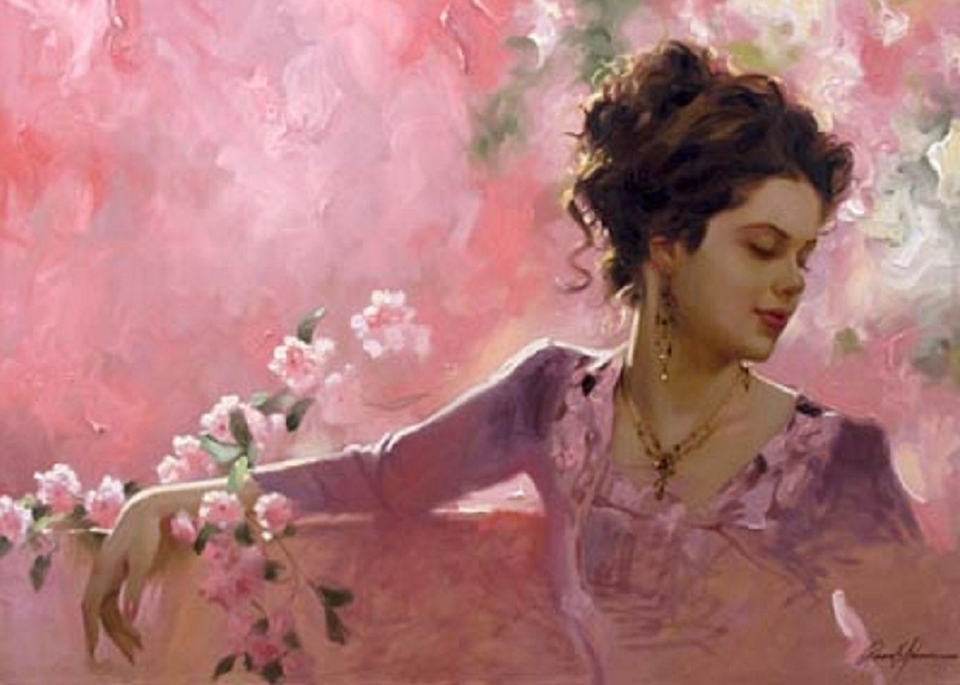
«Ария» Перголези

Slide 30
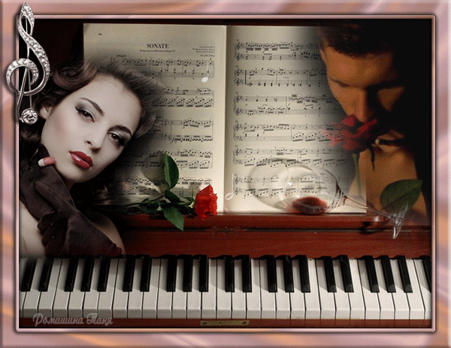
«Дым» Дж. Керн

Slide 31
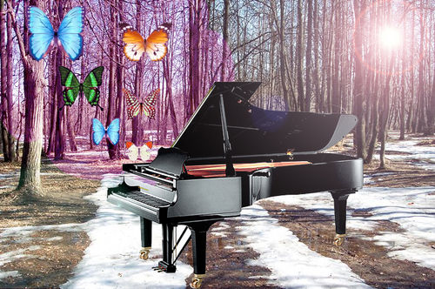
До новых встреч…

